Slide 1

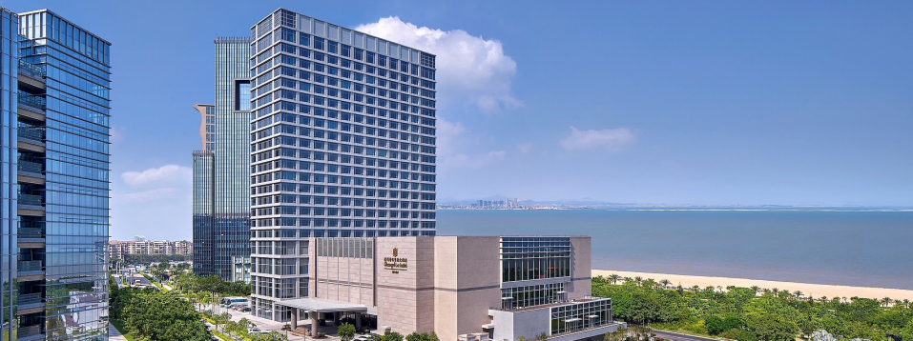
活力演绎，城市生活新逸境-厦门香格里拉酒店
2026年5月14日至16日
第十七届国际稀土峰会17th Rare Earth Summit （团体优惠价代码:RES140526）
线上预订房间操作流程

Slide 2

网页关闭时间为：2026年05月11日
请您务必提早预订
豪华大床/双床房：RMB800净价/间夜含次日1-2份自助早餐
豪华海景大床/双床房：RMB900净价/间夜含次日1-2份自助早餐
豪华阁海景大床房：RMB1200净价/间夜含次日1-2份自助早餐
行政海景套房： RMB2000净价/间夜含次日1-2份自助早餐

Slide 3
1.打开以下预定链接，进入如下图所示的预定界面
Chinese version:
https://www.shangri-la.com/cn/xiamen/shangrila/reservations/select-room-rate/?hotel=%E5%8E%A6%E9%97%A8%E9%A6%99%E6%A0%BC%E9%87%8C%E6%8B%89&hotelCode=SLXM&timeZone=%2B8&city=%E5%8E%A6%E9%97%A8&cityEn=Xiamen&checkInDate=2026-05-14&checkOutDate=2026-05-16&rooms=%5B%7B%22adultNum%22%3A1%2C%22childNum%22%3A0%7D%5D&confirmationNo=&specialCode=RES140526&specialCodeType=Group&country=&specialCodeToken=&flexible=false&roomClassCodeList=
English version:
https://www.shangri-la.com/en/xiamen/shangrila/reservations/select-room-rate/?hotel=%E5%8E%A6%E9%97%A8%E9%A6%99%E6%A0%BC%E9%87%8C%E6%8B%89&hotelCode=SLXM&timeZone=%2B8&city=%E5%8E%A6%E9%97%A8&cityEn=Xiamen&checkInDate=2026-05-14&checkOutDate=2026-05-16&rooms=%5B%7B%22adultNum%22%3A1%2C%22childNum%22%3A0%7D%5D&confirmationNo=&specialCode=RES140526&specialCodeType=Group&country=&specialCodeToken=&flexible=false&roomClassCodeList=

Slide 4
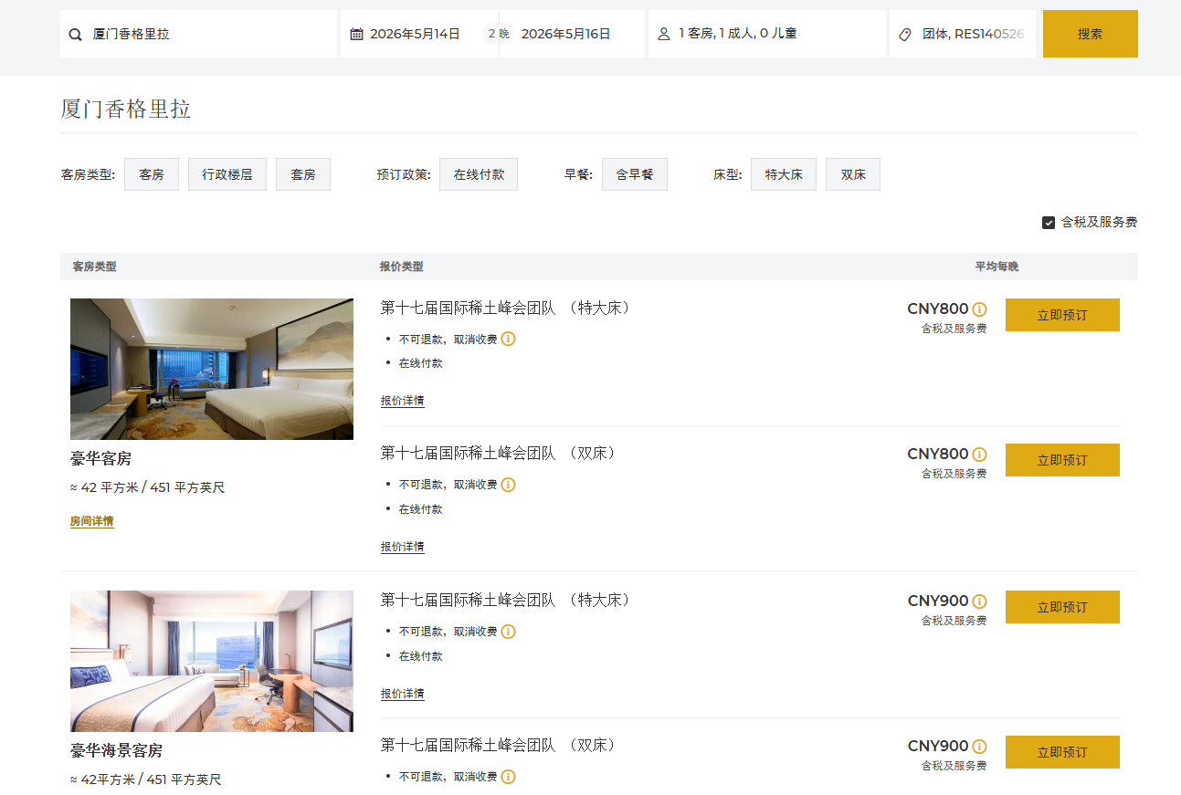
2.选择入住房型
选择所需入住日期
选择所需房型的大床或双床
点击“立即预定”

Slide 5
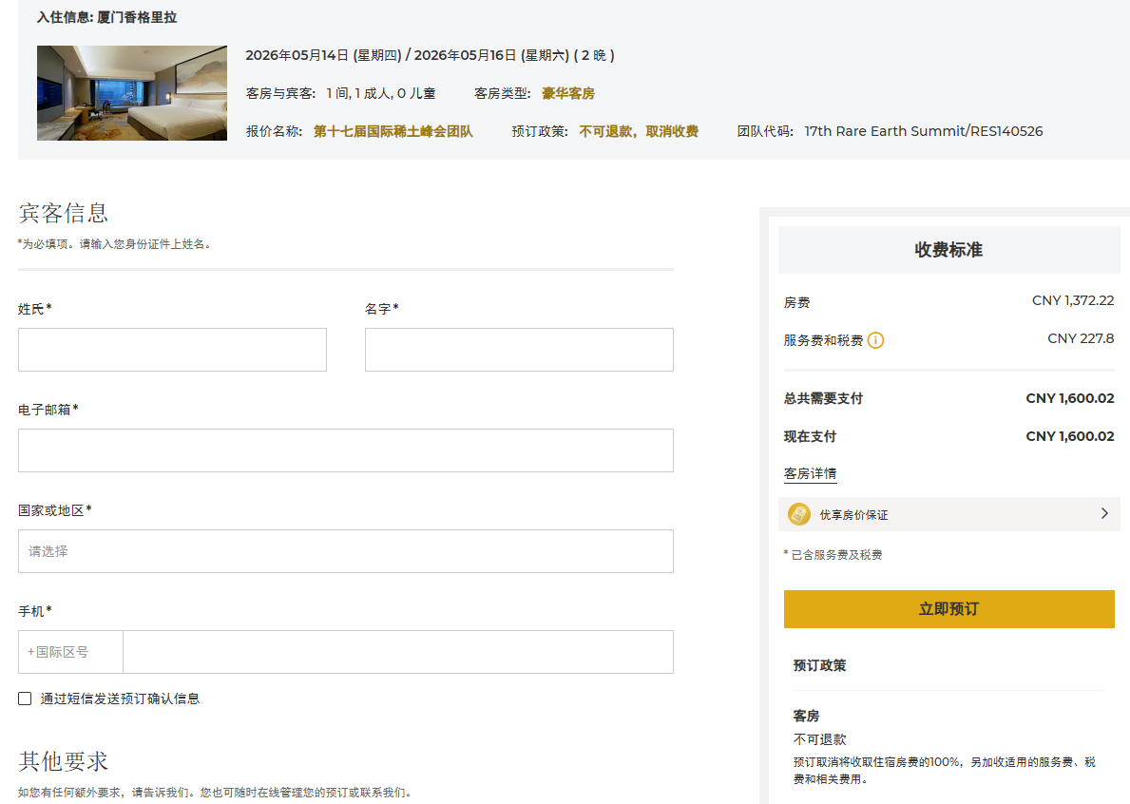
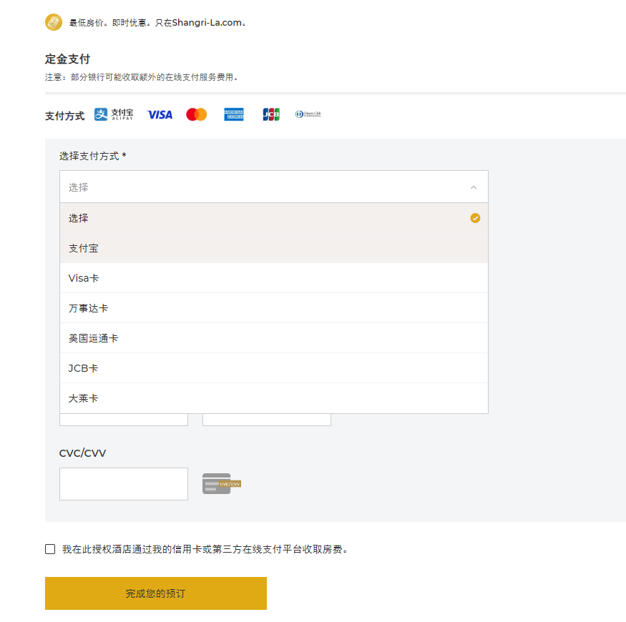
3.填写入住个人信息
填写相应的个人信息
此处为您所预定的房间总费用
点击“立即预定”
到下一界面
然后选择支付方式，点击“完成您的预定”即可完成此次预定

Slide 6
4.预定完成
预定成功，我们将以邮件的方式发送至您之前填写入住个人信息的邮箱地址
房间已预定成功，请您在此处再次核对您的相关信息：入住酒店、入住和退房时间、房间类型、房费及预定确认号等信息
房间预订成功后，请妥善保管好确认号，办理入住时出示确认号即可
如需提前入住或者延后退房，预订链接未有匹配的房态，可随时联系酒店处理预订
如有问题，请联系酒店预订部
酒店总机0592-838 5888转预订部
请致电同时告知是亚洲金属网（第十七届国际稀土峰会）团队客人

Slide 7
酒店入住温馨提示：
早餐地点: 一楼 馨石堂西餐厅 早餐时间 6:30一10:00 凭房卡用早餐
如需咨询前台服务可拨“0”或“3”
WIFI名称: Shangri-La 目前Wi-Fi连接需要认证，账号：房号 密码：姓氏拼音
健身房、室内恒温游泳池、儿童乐园 位于酒店LG层，开放时间 06:00-23:00，凭房卡可用（泳池需自备泳衣及泳帽）
特别提醒: 酒店客房均为无烟房，禁止抽烟🚫 如需请到吸烟区或者户外

Slide 8
联系我们
中国福建省厦门市思明区台东路168号观音山国际商务中心 361008
电话（86 592） 838 5888
传真（86 592）838 5889
www.shangri-la.com/xiamen

